Slide 1
工程概论IV
电子技术工程基础
---航天电子系统概论
张 宝
zhangbao@xidian.edu.cn

Slide 2
第五讲 箭载/弹载飞控系统
飞控系统
授课学时： 2学时

Slide 3
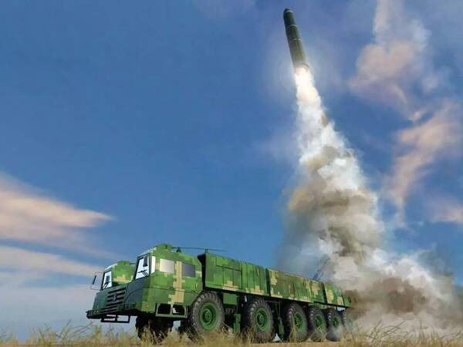
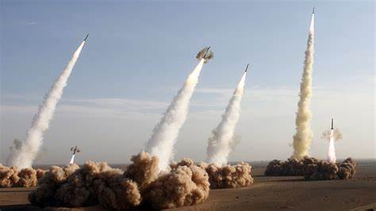
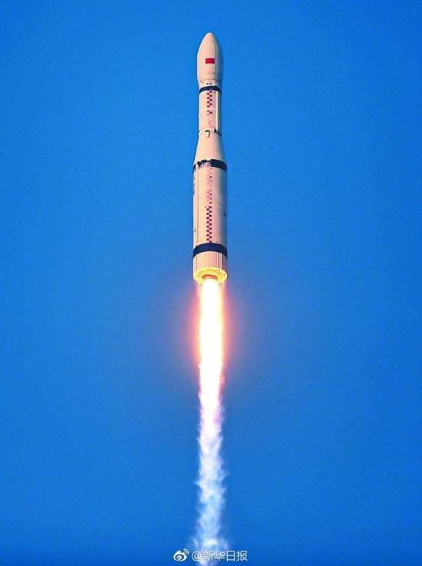
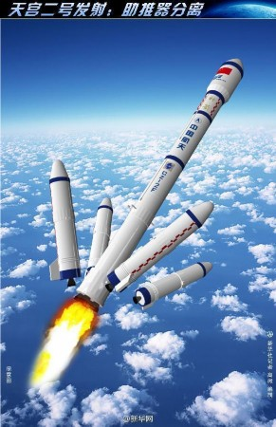
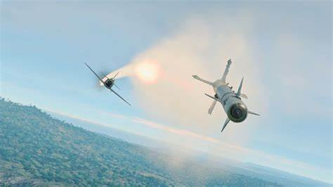
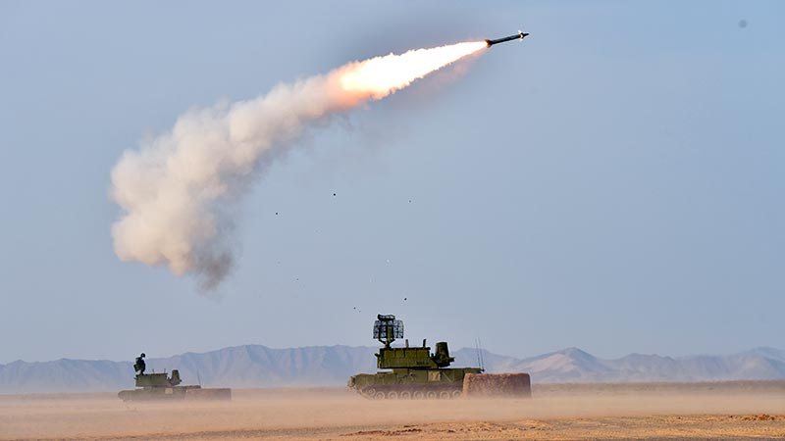
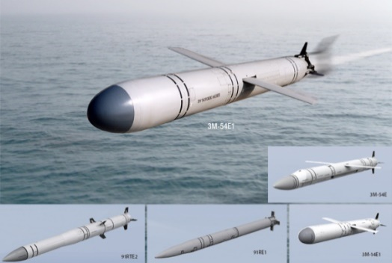
课程定位
本节课简要介绍导弹/火箭的飞行控制过程和控制系统

Slide 4
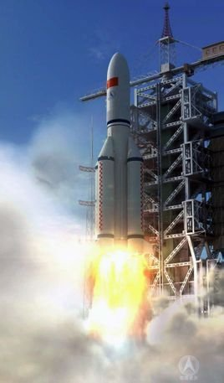
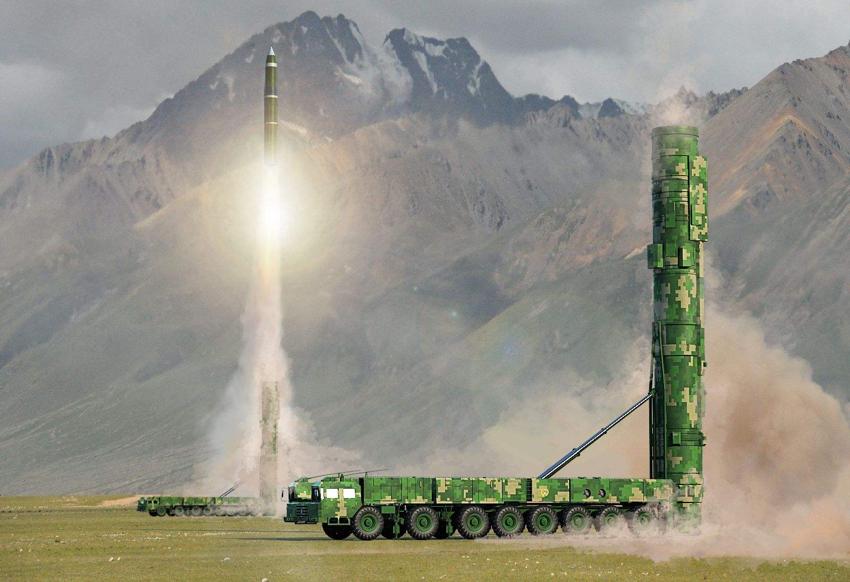
火箭和导弹的概念
火箭和导弹的概念
导弹是依靠自身能量推进、由控制系统控制其飞行轨迹，将弹头导向并毁伤目标的武器。
火箭则是一种依靠火箭发动机产生的反作用力推进的飞行器。
火箭和导弹的本质区别在任务载荷，对于其飞行控制过程是相似的。

Slide 5
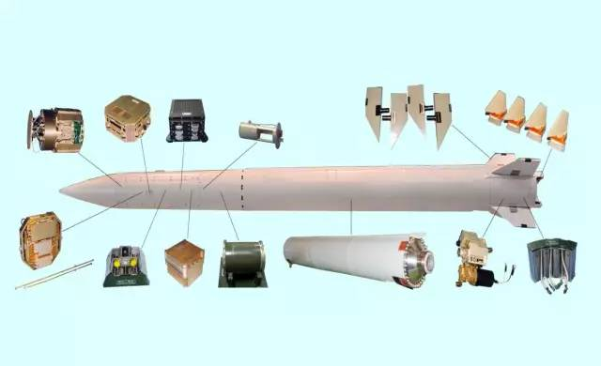
飞行控制
火箭/导弹飞行控制
火箭/导弹的飞行控制是由箭/弹上控制系统控制导弹的飞行运动，以完成其飞行任务，这是火箭/导弹控制的核心。

Slide 6
控制理论
箭/弹飞行控制的理论
箭/弹控制系统理论，包括箭/弹控制系统的设计、分析和综合理论，以及控制系统组成和工作理论，即以自动控制理论为基础的基本原理
飞行控制原理
箭/弹有控飞行运动理论，包括箭/弹空间运动理论和飞行弹道理论。研究的是箭/弹控制系统的被控对象。
有控飞行原理

Slide 7
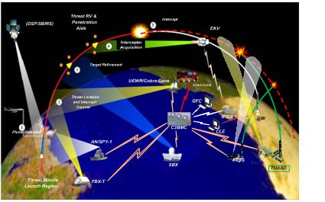
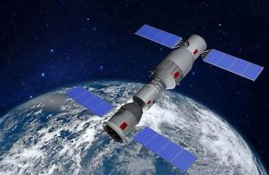
飞行任务
箭/弹飞行任务
使有效载荷能够稳定、准确地到达目标点即是箭/弹飞行的任务。
目标：
稳定
准确

Slide 8
飞行任务
箭/弹飞行任务
准确:导弹打得准、火箭送的准
准确度任务：导弹空间飞行的质心运动（运动轨迹）是准确的，而且其准确度指标的最终值——导弹落点（或空爆点）在导弹精度战技指标之内。
准确度任务强调的是对飞行结果的要求
稳定:与飞行器基本结构、空间运动形态有关
稳定性任务：导弹空间飞行的绕质心运动（运动姿态）是稳定的，而且各项稳定性指标均符合较高标准。
稳定性任务着重强调对飞行过程的要求。

Slide 9
控制飞行任务
控制飞行任务
质心运动准确性控制
质心运动准确性控制：首先控制导弹质心的运动轨迹按照设计好的规律进行变化，其次保障导弹在干扰作用下的质心运动轨迹的规律性变化能够保持准确度指标。准确性控制通常称为制导控制，需要由导弹制导系统和姿态控制系统共同执行。
绕质心运动稳定性控制
首先控制导弹的飞行姿态按照设计好的规律进行变化，其次保障导弹在干扰作用下的飞行姿态的规律性变化能够保持稳定性指标。稳定性控制通常称为姿态控制，主要由导弹姿态控制系统执行。

Slide 10
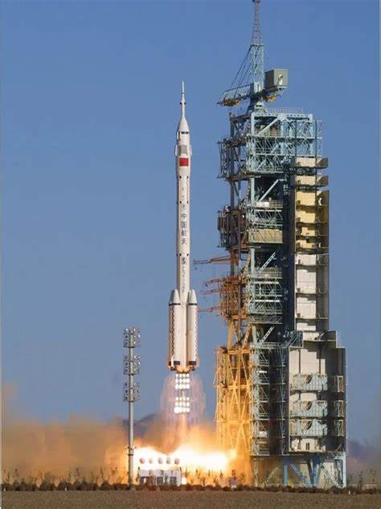
空间飞行特点
导弹空间飞行特点
导弹是具有较大长细比的巨大的运动物体，由于此运动体自身的运动姿态对其运动轨迹具有巨大的影响，而且对于有控飞行运动的稳定性和安全性具有决定性的影响，因此在面对导弹空间飞行的质心运动和绕质心运动时，必须特别关注导弹的姿态运动，而不能将导弹的空间飞行简单地作为质点运动来处理。

Slide 11
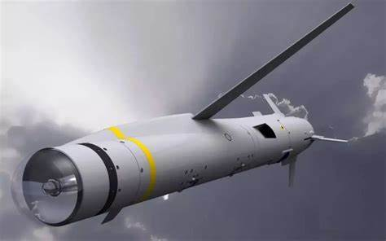
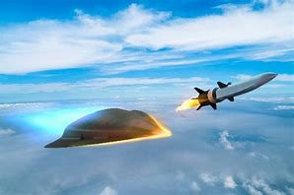
空间飞行特点
导弹空间飞行特点
从运动体的运动本质特性来分析，导弹的空间运动是包括了刚体运动、弹性振动的复合运动。其中，刚体的空间运动包括三个自由度的质心运动和三个自由度的绕质心运动；弹性振动自身具有桁梁弹性变形的运动特点，同时又对刚体运动产生影响。

Slide 12
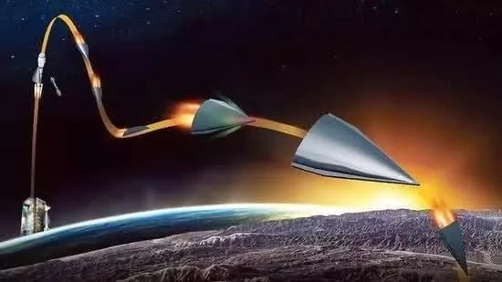
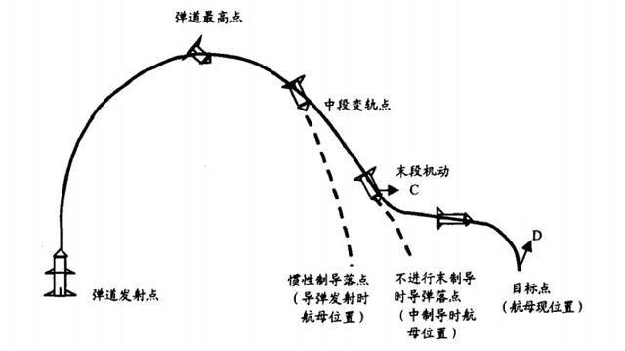
空间飞行特点
导弹空间飞行特点
从运动体飞行轨迹的外形特点来分析，导弹的空间运动是由质心在基本运动平面内的直线运动和曲线运动，以及垂直于基本运动平面的空间曲线运动相互衔接的轨迹线。其中曲线运动的曲率在不同的飞行阶段变化很大，尤其是对于具有变轨机动能力的导弹，更具有垂直于基本运动平面的强烈的横向曲线运动的特征。

Slide 13
飞行环境
导弹飞行环境
导弹的飞行环境条件十分恶劣，既是导弹飞行的重要特点，也是导弹控制的重要特点，可以从以下几个方面共同体现。
飞行震动冲击剧烈
由静止状态到高速飞行状态的急剧变化
由姿态稳定地缓慢变化到遇到干扰后姿态急剧变化
由于多级导弹级间转换造成的综合性状态剧烈变化
环境温度大幅变化
飞行高度上的大幅变化，带来了导弹飞行环境温度的大幅变化
导弹在再入大气层时，与逐渐浓密的大气之间的摩擦产生巨大的气动热
飞行干扰因素众多
震动
温度
风干扰
大过载
雷电
雨雪
电磁
核
系统的制造、安装误差
控制系统的设计误差、方法误差和工作误差

Slide 14
飞行运动
导弹的飞行运动
刚体运动
从运动性质上
弹性振动
目的
液体晃动
从运动本质上
质心运动
准确
绕质心运动
稳定
从表现形式上
运动轨迹
运动姿态

Slide 15
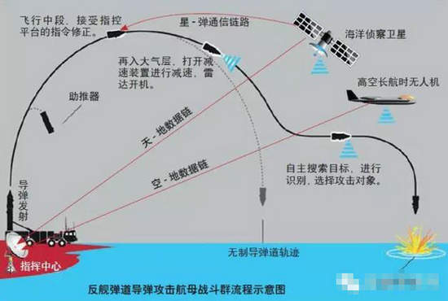
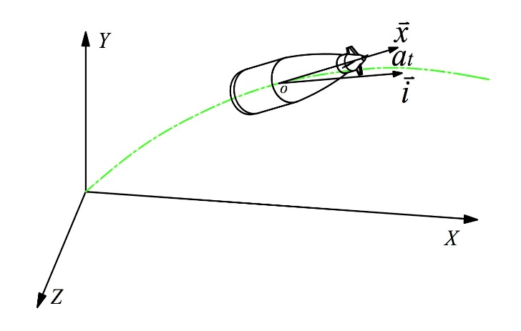
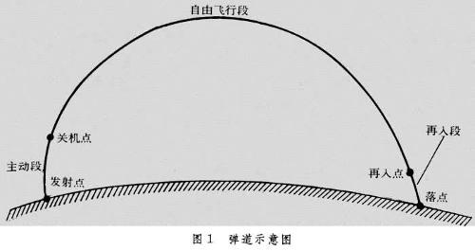
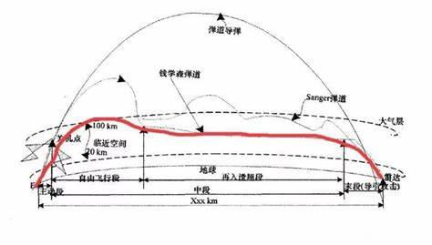
飞行本质
导弹控制飞行的本质
导弹的控制飞行从本质上来说就是有控制地改变导弹飞行速度的大小和方向。

Slide 16
控制力
控制力
在最简单的情况下，导弹在大气中飞行时，受到发动机推力P、空气动力R和重力g这三种力的作用，这三种力的合力就是导弹上受到的总作用力F。飞行控制就是改变F的大小和方向。
重力g不能随意改变，能改变的只有发动机推力P和空气动力R
P和R的合力计为N，称为控制力。
N分解为平行导弹飞行方向的切向控制力N_{切}。能改变导弹飞行速度大小
N分解为垂直导弹飞行方向的法向控制力N_{法}。能实现导弹转弯

Slide 17
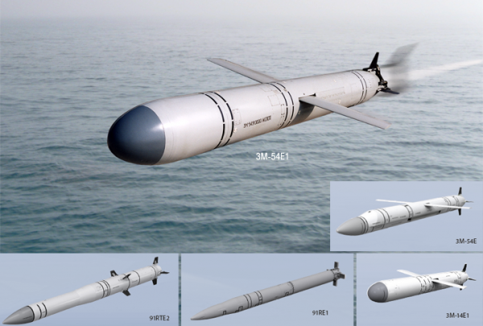
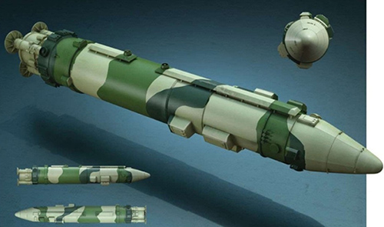
控制力
注意：空气动力R不是随时都有的
巡航导弹：全程都在大气层内飞行，而且以水平飞行和横向机动飞行为主要运动状态，很容易通过空气舵改变空气动力，并配合发动机推力变化来改变控制力。
弹道导弹：大部分时间在稀薄大气层或大气层外飞行，导弹空气动力很小或根本不产生空气动力，所以主要靠发动机推力来产生控制力，靠改变推力方向的办法来改变控制力。
巡航导弹与弹道导弹控制力的控制和改变方式有很大差异

Slide 18
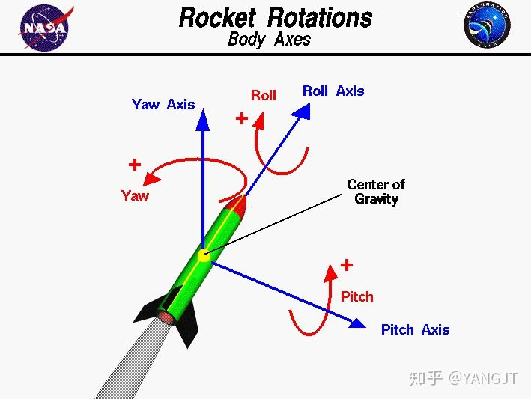
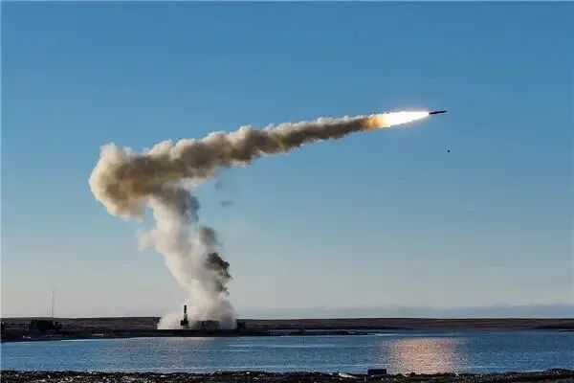
操纵力
怎样在飞行弹道上进行方向控制
改变导弹的飞行速度方向
改变法向控制力大小
改变导弹的攻角α、侧滑角β和倾斜角γ_{c，}使弹体绕质心转动一个角度
对导弹施加适当的相对于导弹质心的力矩，这种力矩称为操纵力矩，用来产生操纵力矩的力也就称为操纵力
操纵力是操纵导弹绕质心发生转动的力，即能够产生力矩的力，而控制力是控制导弹的质心运动的力。

Slide 19
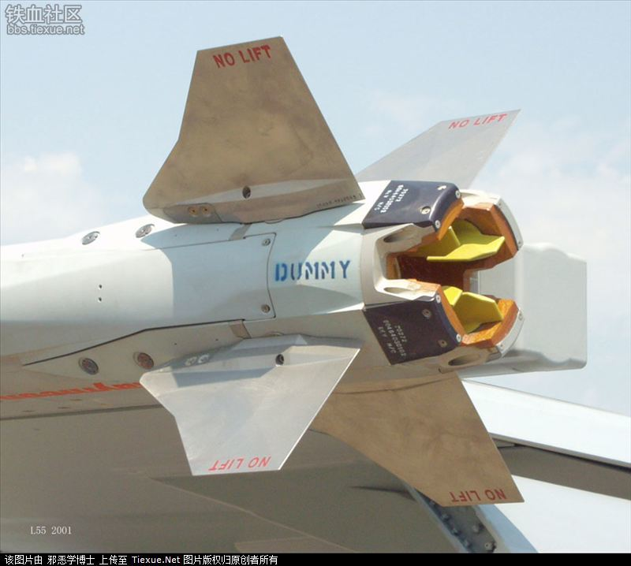
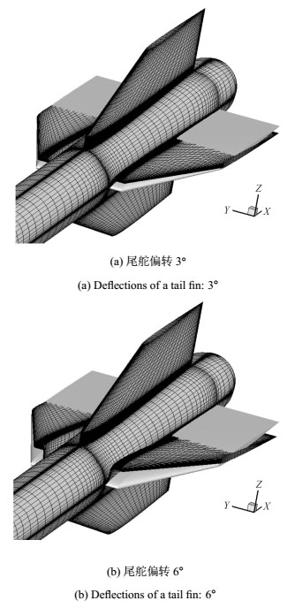
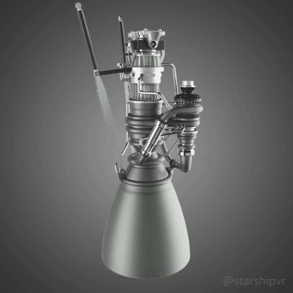
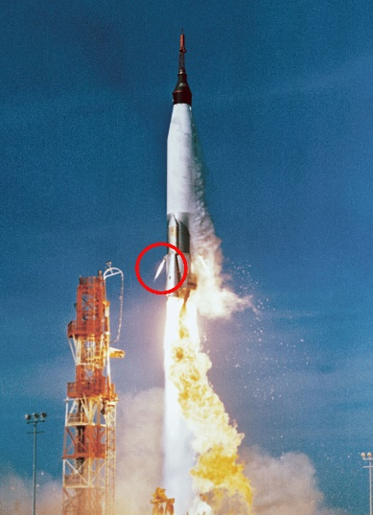
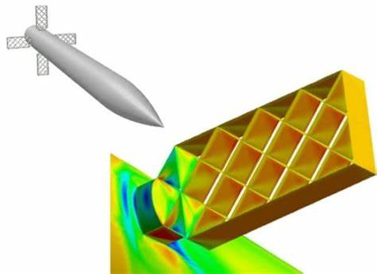
操纵力
用来产生操纵力矩和操纵力的元件称为操纵元件。
操纵力产生方式
利用发动机推力来产生和改变控制力矩。
利用空气动力来产生和改变控制力矩。
操纵元件除了产生操纵力矩对导弹起操纵作用外，还可以对导弹起飞行稳定的作用。

Slide 20
飞行特性
导弹的稳定性和操纵性
稳定性
静稳定
飞行器受扰动后保持原飞行状态的能力
空气动力外形设计保障
中立稳定
控制系统设计保障
不稳定
操纵性
导弹在操纵元件动作时，改变其原来的飞行状态的能力以及对此反应快慢的程度
飞行状态改变快
操纵性好
飞行状态改变慢
操纵性差
操纵性越好，就越容易改变原来的飞行状态；隐定性越好，就越不容易改变原来的飞行状态
对立统一
操纵性好，导弹在控制系统作用下，能够较快改变飞行状态，使导弹迅速达到稳定

Slide 21
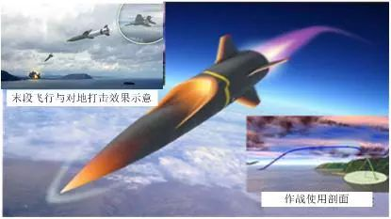
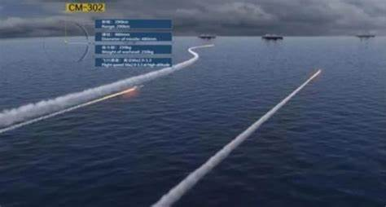
飞行特性
导弹的机动性和过载
机动性：是指导弹迅速改变其飞行速度大小和方向的能力。
导弹作曲线飞行的能力
除重力外，作用在导弹上的所有外力的合力与导弹重力之比称为导弹的过载
法向过载
加速能力
切向过载

Slide 22
控制系统
导弹控制系统
控制导弹质心运动和绕质心运动按预定规律飞向目标的整套装置。
任务
完成导弹的控制飞行，也就是保证导弹飞行的稳定和准确，完成绕质心运动的稳定性控制和质心运动的准确性控制。
根据任务可分为以下三个子系统
导航系统：确定导弹在初始条件下和飞行过程中的状态参数，即为制导计算和姿态控制计算做数据准备。
制导系统：采用某种手段确定载体与目标的相对位置，按照一定的导引规律对导弹实施导引、控制导弹的飞行，使之能够准确地命中目标的过程，即“质心控制” 。
姿态控制：执行制导所要求的机动并保证飞行姿态稳定，即“姿态角控制”。

Slide 23
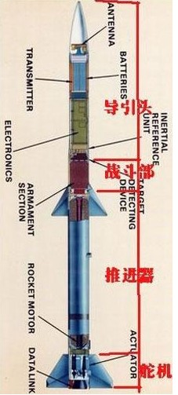
组成
导弹控制系统组成
根据对导弹控制系统各组成部分功能连接关系的分析，可概略画出上图

Slide 24
控制系统特点
导弹控制系统的特点
具有较强的抗干扰能力
在飞行过程中，无论是导弹控制系统状态参数还是导弹飞行环境参数都无一稳定在额定值上，会有各种偏差，使导弹的实际飞行偏离计算出的飞行标准，成为飞行的干扰。面对干扰，导弹控制系统必须具备很强的抗干扰能力，必须能够完成导弹控制任务。
遵循自动控制基本原理
自动控制的核心思想是反馈；控制系统工作的基本指标是稳、准、快；控制系统是由各具功能的环节组成的，因此每一个控制系统的组成都包括敏感（或测量、或接收标准值）环节、计算（或校正）环节、执行（或变换、放大）环节和反馈环节等基本环节。
工作效果追求总体最优
导弹控制系统稳、准、快指标的共同实现；
各子系统在不同的飞行时间段真正的核心指标可能只有一个，而其他的“核心指标”只需满足基本要求即可，不再处于“核心”地位；
有的子系统在某些时间点上，不仅某些核心指标被“辆牲”掉，甚至可能无奈地处在“系统崩溃”的边缘，而原因就是为了确保导弹控制系统核心指标的总体最优。

Slide 25
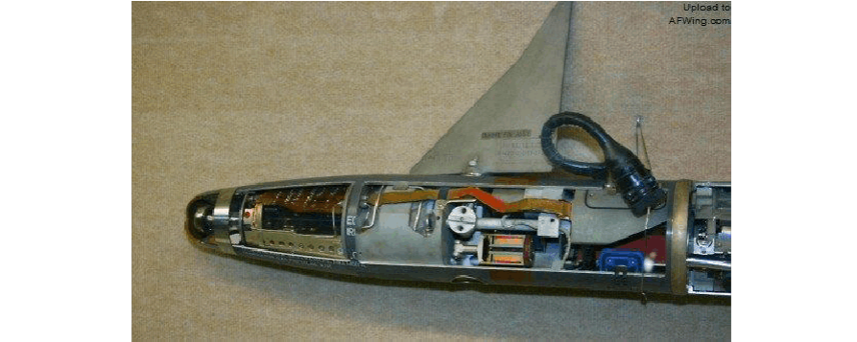
控制系统原理
飞行控制系统原理框图
导弹控制系统所遵循的工作原理是自动控制理论，该系统的基本指标是稳定、准确、快速。
飞行控制系统通常依据其任务分为相对独立的制导系统和姿态控制系统，两个控制系统分别有三个自由度，为了避免信号交叉耦合，设计了三个独立控制通道。

Slide 26
工程实现
飞行控制系统工程实现
在系统实现过程中，为简化系统，在保障功能可实现性的前提下，对不同通道或不同子系统进行合并或集成。姿态控制系统和制导系统的各个通道的执行子系统是共用的，各路控制信号在进入执行子系统之前，先在一个共用的中间子系统中进行综合。质心运动反馈通道和绕质心运动反馈通道在实体上是统一于弹体的运动。

Slide 27
实现方式
飞行控制实现方式
导弹飞行控制实现的方式，实际上就是导弹控制系统产生和改变控制力矩的方法。
推力失量控制
推力矢量控制是一种通过控制主推力相对弹轴的偏移，从而产生和改变控制力矩，以改变导弹姿态并进而改变导弹飞行方向的控制技术。
直接力控制
直接力控制是通过在弹体的对称位置设置动力装置，产生的推力垂直于导弹纵轴，既可以直接产生横向推力，也可以直接产生横向控制力矩。
空气动力控制
空气动力控制是通过改变导弹弹体纵轴与速度矢量之间的角度，从而产生较大的在导弹纵向对称平面内的升力Y和在导弹侧向平面内的侧力Z，进而产生可控的空气动力矩。

Slide 28
推力矢量控制
推力矢量控制
优点：在任何飞行情况下均能够产生很大的控制力矩，控制实现相对简单。特别对于弹道式导弹的主动段，由于其大部分是在稀薄大气层或大气层外飞行，为无翼导弹，需要很大的控制力矩，因此通常以推力矢量控制作为飞行控制的主要方法
实现方法
摆动喷管
是通过控制操纵元件，使整个发动机摆动，从而改变整个燃气流的方向，这种发动机称为“摇摆发动机”；
是只摆动发动机喷管，以改变燃气流的方向，包括柔性喷管。
喷流偏转
通过在发动机喷管喷出的燃气流中设置障碍物，以改变燃气流的方向，最常见也是最主要的方式是设置燃气舵。
流体二次喷射
在发动机喷管的四个对称位置设置小喷管，控制流体从小喷管高速喷出，以引起发动机喷管燃气流的偏转。

Slide 29
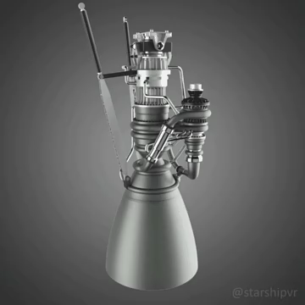
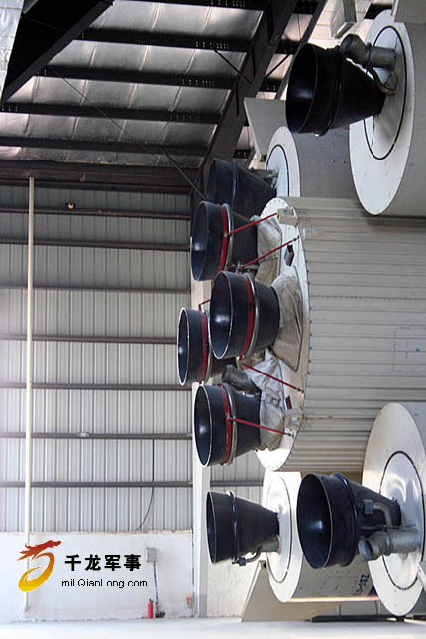
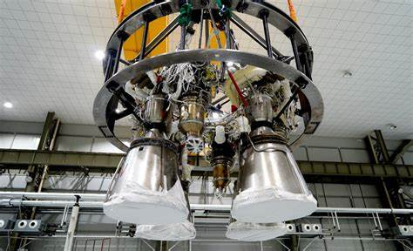
摇摆发动机
摇摆发动机
通过发动机摆动来改变推力方向，产生控制力和控制力矩以实现对导弹飞行姿态的控制，以这种方式工作的发动机称为摇摆发动机。
摇摆发动机通常以四台一组的形式组成“摇摆发动机组”
从尾部看去，四台发动机相对于导弹的纵对称面有“× 型和“十”型两种配置形式，前者比后者的控制效率高，常被用于需要较大控制力和控制力矩的多级弹道导弹的第一级。

Slide 30
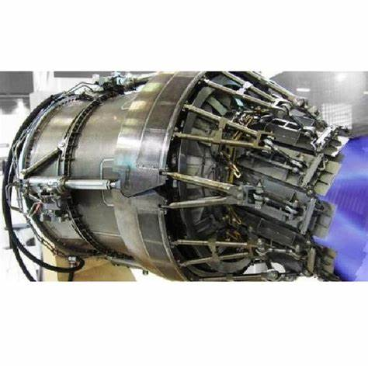
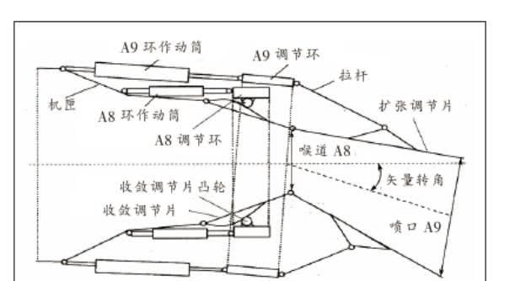
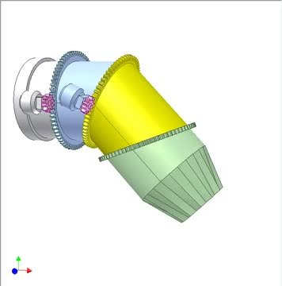
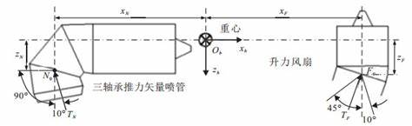
喷流偏转
喷流偏转
矢量发动机是喷口可以向不同方向偏转以产生不同方向的推力的一种发动机。

Slide 31
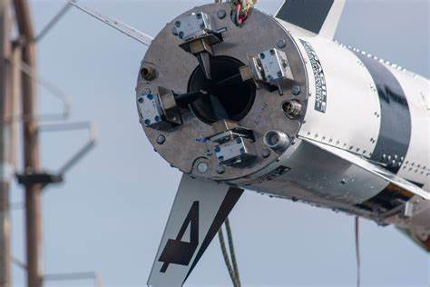
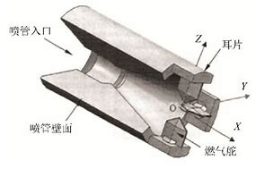
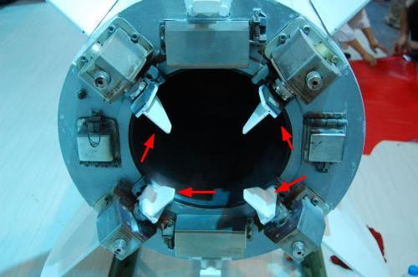
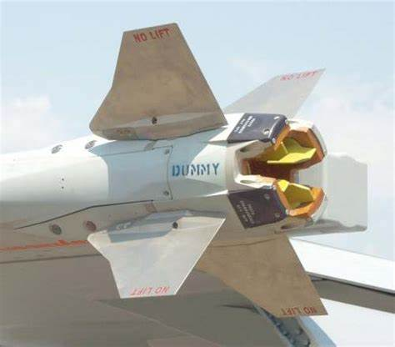
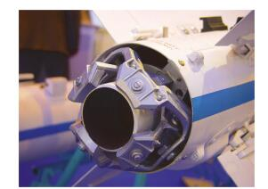
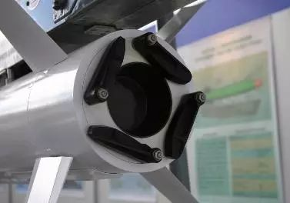
燃气舵
燃气舵
燃气舵是一种在火箭喷流中工作的特殊翼,用于导弹的推力向量控制,是一种最简单可靠的推力向量控制方式,通常置于喷管出口的外部燃气流中,通过控制它的偏转而达到改变喷流的方向。

Slide 32
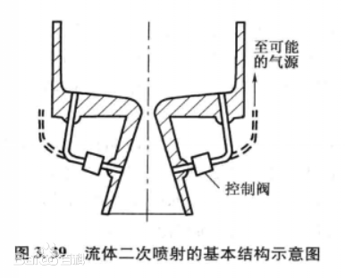
流体二次喷射
流体二次喷射
这类系统中，流体通过喷管扩散段注入发动机喷流。注入的流体在超声速的喷管气流中产生一个斜激波，引起压力分布不平衡，从而使气流偏斜。这一类实现方法主要有以下两种。
液体二次喷射：高压液体喷入火箭发动机的扩散段，产生斜激波，从而引起喷流偏转。液体二次喷射推力矢量控制系统的主要优势在于其工作时所需的控制系统质量小、结构简单，因而在不需要很大喷流偏转角的场合。
热燃气二次喷射：在这种推力矢量控制系统中，燃气直接取自发动机燃烧室或者燃气发生器，然后注入扩散段，由装在发动机喷管上的阀门实现控制。

Slide 33

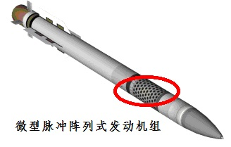
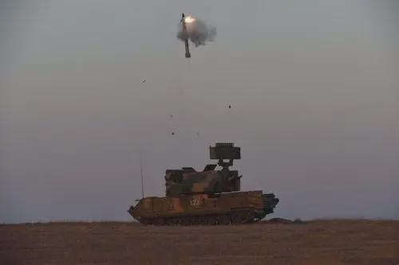


直接力控制
直接力控制
直接力控制是通过在弹体的对称位置设置动力装置，产生的推力垂直于导弹纵轴，既可以直接产生横向推力，也可以直接产生横向控制力矩。直接力控制技术所采用的动力装置，通常是喷流装置，其优点是不产生附加的操纵元件力矩。
实现方法
偏离质心配置方式
质心配置方式
前后配置方式

Slide 34




空气动力控制
空气动力控制
导弹其有轴对称性，在纵向对称平面内和侧向平面内都能产生较大的空气动力。如果要使导弹在纵向对称平面内向上或向下改变飞行方向，就需要利用操纵元件产生操纵力矩使导弹绕质心转动，来改变导弹的攻角，产生升力的变化。如果要使导弹在侧向平面内向左或向右改变飞行方向，就需要用操纵元件产生操纵力矩使导弹绕质心转动，从而改变侧滑角，产生侧力的变化。如果要使导弹在任意平面内改变飞行方向，就需要同时改变攻角和侧滑角，使升力和侧力同时发生变化。

Slide 35

舵机
空气（燃气）舵机
舵机通过操纵舵片偏转或转动，使作用在弹体上的升力或侧向力发生变化，进而带动导弹偏移或翻转。
舵机包括能源和动作装备两部分
电动舵机以电池电源为能源，调节电压以带动电动机旋转，从而带动舵片转动；
气压式舵机以高压气源作为动力，这种舵机利用高压气瓶中储存的高压气体为动力源，或者以固体燃料燃烧产生的气体为动力源，通过调节气体喷嘴的开合大小和角度来调整舵片。
液压式舵机，类似于工程机械中的液压杆，通过液体压力推动活塞，带动舵片偏转
俄罗斯S-400防空导弹舵机舱的内部结构
电动舵机尺寸小，简单，但速度慢，用于小型弹上
气压舵功率大，迅速，但气体利用率低，用于飞行快但短时弹上
液压舵体积小、质量轻、功率大，成本高，用于中远程高价值弹上

Slide 36
制导系统
制导系统
任务
制导系统的主要任务就是实现标准的飞行轨迹。
进行导引计算，实现导弹质心运动机动并消除质心运动偏差；
进行关机方程计算，发出发动机推力终止指令；
配合姿态控制系统控制导弹按预定程序调整姿态，从而控制导弹飞行轨迹按预定程序转弯。
可分为以下四个子系统
敏感子系统（环节）：平台系统、视加速度测量系统
计算子系统（环节）：计算机系统
执行子系统（环节）：伺服机构等
中间子系统（环节）：各级变换、放大、综合装置。

Slide 37
制导系统任务
制导系统任务
进行导引计算，实现导弹质心运动的机动并消除导弹质心运动偏差
进行关机方程计算，发出发动机推力终止指令
配合姿态控制系统控制导弹按预定程序调整姿态，从而控制导弹飞行轨迹按预定程序转弯
制导系统的反馈通道是弹体运动，系统前向通道通常由视加速度测量系统、计算机系统、伺服机构等功能性子系统组成。

Slide 38
组成和工作原理
制导系统工作原理
导弹制导系统的工作遵循的是自动控制理论的基本原理
制导系统的组成
为完成控制任务，制导系统依据控制理论构成具有前向通道（控制通道）和反馈通道的闭环控制系统。前向通道由敏感子系统、计算子系统、执行子系统和中间子系统等主要原理性子系统组成：而各子系统也都依据控制理论形成具有前向控制通道和反馈通道的闭环系统。

Slide 39
组成
制导系统组成
敏感环节
平台系统。
视加速度测量系统。
计算环节
弹上计算机
执行环节
推力矢量控制伺服机构
中间环节
综合放大器、检控器

Slide 40





敏感环节
平台系统
平台系统依据惯性原理进行工作，其任务是建立准确的惯性坐标系，为视加速度测量在弹上提供基准。安装在台体上的3只加速度表，其敏感轴分别与平台惯性坐标系 的坐标轴方向一致，测量导弹视加速度值沿该坐标轴方向上的分量。
视加速测量系统
视加速度测量系统的任务是测量导弹飞行质心运动的视加速度 视加速度表示推力加速度和阻力加速度的矢量和。

Slide 41

惯性导航
惯性导航
惯性导航的目的是实现自主式导航，即不依赖外界信息，包括卫星信号、北极指引等。
惯性导航包括惯性测量单元和计算单元两大部分。通过IMU感知物体方向、姿态等变化信息，再经过各种转换、补偿计算得到更准确的信息。比如检测物体的初始位置、初始朝向、初始姿态以及接下来每一刻朝向、角度的改变，然后通过计算，算出物体现在的朝向和位置。
工作过程
首先，检测（或设定好）初始信息，包括初始位置、初始朝向、初始姿态等。
然后，用IMU时刻检测物体运动的变化信息。
最后，通过计算单元实现姿态解、加速度积分、位置计算以及误差补偿，最终得到准确的导航信息。

Slide 42
惯性导航分类
惯性导航分类
平台式惯导
平台式惯性导航系统有实体的物理平台，陀螺和加速度计置于由陀螺定的平台上，该平台跟踪导航坐标系，以实现速度和位置解算，姿态数据直接取自于平台的环架。优点：精确，计算量小；缺点：复杂，可靠性差。
捷联式惯导
捷联式惯性导航系统没有实体的物理平台，把陀螺和加速度计直接固定安装在运动载体上，实质上是通过陀螺仪计算出一个虚拟的惯性平台，然后把加速度计测量结果旋转到这个虚拟平台上，再解算导航参数。优点：结构简单、体积小、维护方便、成本低；缺点：精度低，计算量大。
捷联惯导精度较平台惯导低，但可靠性好、更易实现、成本低、是目前主流技术。

Slide 43






惯性导航分类
惯性导航实现
惯性导航平台主要通过陀螺仪和加速度计测量导弹姿态信息。
现代常见陀螺仪分为以下几类
激光陀螺；
光纤陀螺；
MEMS陀螺
现代常见加速度计分为以下几类
闭环液浮摆式；
挠性摆式；
振弦式；
摆式积分陀螺

Slide 44



惯性导航分类
激光陀螺
激光陀螺仪的原理是利用光程差来测量旋转角速度（Sagnac效应）
在闭合光路中，由同一光源发出的沿顺时针方向和反时针方向传输的两束光和光干涉，利用检测相位差或干涉条纹的变化，就可以测出闭合光路旋转角速度。为维持路谐振，回路的周长应为光波波长的整数倍。用半透明镜将激光导出回路，经反射镜使两束相反传输的激光干涉，通过光电探测器和电路输入与输出角度成比例的数字信号。
激光陀螺仪的基本元件是环形激光器，环形激光器由三角形或正方形的石英制成的闭合光路组成，内有一个或几个气体激光器，两个不透明的反射和一个半透明镜
相比机械陀螺：
工作寿命长；
动态范围宽；
环境适应性好，启动时间短；
没有活动部件和精密部件，零件少

Slide 45



惯性导航分类
光纤陀螺
是激光陀螺的一种变化形式，基于Sagnac效应。即沿闭合光路相向传播的光波返回到起始点干涉后，干涉信号的相位差正比于闭合光路敏感轴的输入角速度
从光源发出的光波被分束器分为两束，一束透射过分束器后经准直透镜耦合进光纤线圈后顺时针传播，由光纤线圈出射后经准直透镜准直后透射过分束器。另一束被分束器反射后经准直透镜耦合进光纤线圈后逆时针传播，由光纤线圈出射后经准直透镜准直后被分束器反射。两束光会合后产生干涉信号，干涉信号的强度随光纤线圈法向的输入角速度变化而变化，通过探测器检测干涉信号的强度变化，可以获得输入的角速度变化。

Slide 46





惯性导航分类
MEMS陀螺
微机械陀螺依赖于由相互正交的振动和转动引起的交变科里奥利力
MEMS陀螺仪的设计上，这个物体被驱动，不停地来回做径向运动或者震荡，与此对应的科里奥利力就是不停地在横向来回变化，并有可能使物体在横向作微小震荡，相位正好与驱动力差90度。MEMS陀螺仪通常有两个方向的可移动电容板。径向的电容板加震荡电压迫使物体作径向运动，横向的电容板测量由于横向科里奥利运动带来的电容变化。因为科里奥利力正比于角速度，所以由电容的变化可以计算出角速度。
当一个质点相对于惯性系做直线运动时，相对于旋转体系，其轨迹是一条曲线。立足于旋转体系，我们认为有一个力驱使质点运动轨迹形成曲线，这个力就是科里奥利力。
科里奥利力

Slide 47
优、缺点
惯性导航优点
完全依靠运动载体自主地完成导航任务，具备极高的抗干扰性和隐蔽性；
不受气象条件限制；
提供的参数多；
导航信息更新速率高，短期精度和稳定性好。
惯性导航缺点
导航误差随时间发散，由于导航信息经过积分运算产生，定位误差会随时间推移而增大，长期积累会导致精度差
每次使用之前需较长的初始对准时间。惯性导航需要初始对准，且对准复杂、对准时间较长；
不能给出时间信息；
精准的惯导系统价格昂贵，通常造价在几十到几百万之间
由于惯导系统的误差累积性和对初始校准的前提要求，一般不能单独使用，与其他定位导航技术（如GNSS定位、UWB定位、WLAN定位、地磁定位等）综合使用。

Slide 48

计算环节
计算环节
制导系统的计算环节通常是由弹上计算机承担。其任务是：接收视加速度信号，进行导引计算，发出制导指令，消除弹道偏差：接收视加速度信号，进行关机计算，发出关机指令：向姿态控制系统发出制导所需的标准程序角信号。
弹载计算机是一种具有体积小、质量轻、功耗低、可靠性高、实时性强和能抗恶劣环境等特点。它用于导弹的制导和控制、起飞前的测试和瞄准计算、起飞后的实时测试计算和无线电通信管理等。它在导弹控制系统中的一般；按控制功能的要求进行实时处理；向控制系统的执行部分发送处理结果，嵌入式弹载计算机是控制系统的核心组成部分。

Slide 49
计算工作
制导系统的计算工作可分为以下三个部分
测量计算。通过导弹的视加速度测量系统测量导弹的视加速度，经过积分计算得到导弹飞行实时的速度信息和位置信息，这是导弹制导系统能正常工作的前提和基础。
制导计算，输出导引信号。在获得导弹飞行实时的位置和速度信息后，根据不同的制导方法进行制导计算，输出导弹对质心运动控制的导引指令。
关机计算，控制发动机关机。在对导弹进行导引过程中，弹上计算装置不断地计算关机方程，一旦方程得到满足，即发出发动机推力终止指令，简称关机指令。

Slide 50
姿态控制系统原理
姿态控制系统工作原理
姿态控制系统接受两方面的控制信息：
由敏感环节敏感运动信息，经过计算环节形成控制指令，驱动执行环节动作，产生控制力矩作用于弹体，使得弹体回到所需的姿态位置。
发射前装订的弹道程序转弯的标准程序角指令，以及制导系统输出的导引控制指令，这些指令通过姿态控制过程，实现对飞行程序角的跟踪，并完成对导弹质心运动轨迹的控制。

Slide 51
敏感环节
姿态控制系统的敏感环节
敏感姿态角。导弹姿态控制系统通过敏感子系统实时测量导弹的姿态角，将测量到的姿态角与导弹飞行的标准程序角比较，控制这两个角度之间的差值，使其始终保持在较小的范围内。
敏感姿态角速率。导弹还要考虑弹性振动对系统稳定性的影响。一般姿态控制系统为了对弹性振动运动进行有效的稳定，同时也是为了提高姿态控制的过渡品质，通常采用速率陀螺来测量弹体运动的角速度，并以此作为姿态控制另一路输入信号。
敏感横法向视加速度。导弹在穿越大风区时，导弹的姿态变化剧烈，需要发动机喷管摆过较大角度，姿控系统需要测量导弹运动横向视加速度和法向视加速度作为输入信号，形成加速度反馈，用以满足导弹在穿越大风区时减小姿态角偏差和减小发动机喷管摆角要求

Slide 52
计算环节
姿态控制系统的计算环节
如果各种输人信号直接控制执行环节，则无法控制导弹稳定，且各种输入信号对执行环节的要求可能是矛盾的。
导弹姿态控制系统不仅要求运动是稳定的，而且要求具有一定的裕度，因此信号需要经过校正。
导弹的执行环节与各输入信号并不能一一对应，因此对最终输入到各执行环节的控制信号必须加以综合和分配，这一部分工作通常由导弹的综合放大装置来完成。
导弹质心运动的控制也是通过对导弹姿态运动的控制来完成的，姿态控制系统计算环节输出的对姿态的控制信号，必须与制导系统输出的导引控制指令相互综合之后，才能作为对执行环节的输入。

Slide 53
执行、中间环节
姿态控制系统的执行环节
姿态控制系统的执行环节是与制导系统共用的，其工作原理与制导系统相同。
姿态控制系统的中间环节
姿态控制系统的各路信号必须首先将各种类型的信号变换、放大成同一类型、功率相当的信号，通常是变换成直流电压信号（模拟姿态控制系统）和数字脉冲信号（数字姿态控制系统)。这些起信号变换、放大作用的仪器都属于 “中间环节”。

Slide 54



制导与姿控关系
制导控制指令与姿态控制指令的关系
制导控制指令与姿态控制指令的关系：两者都具有独立的敏感环节；制导系统与数字式姿态控制系统共用计算环节（弹上计算机），而与模拟式姿态控制系统的计算环节也是各自独立的；在对执行机构形成最终控制指令前，二者共用控制通道；两者之间的信号存在交叉耦合影响。

Slide 55
谢 谢！
谢 谢

